Slide 1
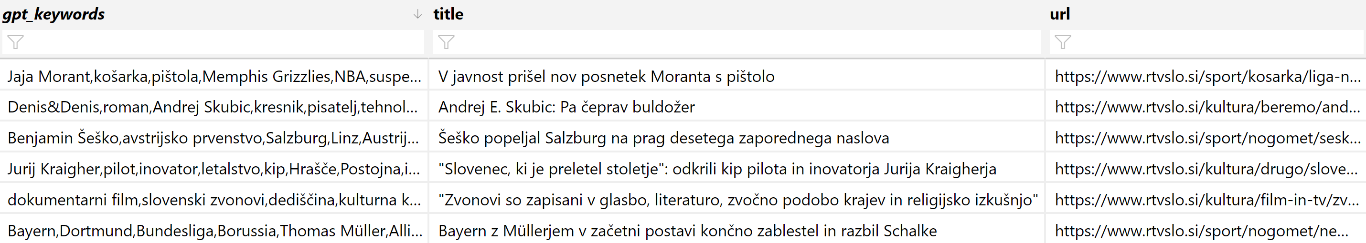
Začetni podatki:
Matrika za izvedbo PCA:
 | ti-idf za 1. ključno besedo | ti-idf za 2. ključno besedo | ti-idf za 3. ključno besedo | …
Članek 1 | 0.24 | 0.30 | 0.39 | …
Članek 2 | 0 | 0 | 0 | …
Članek 3 | 0.39 | 0 | 0.30 | …
… | … | … | … | …

Slide 2
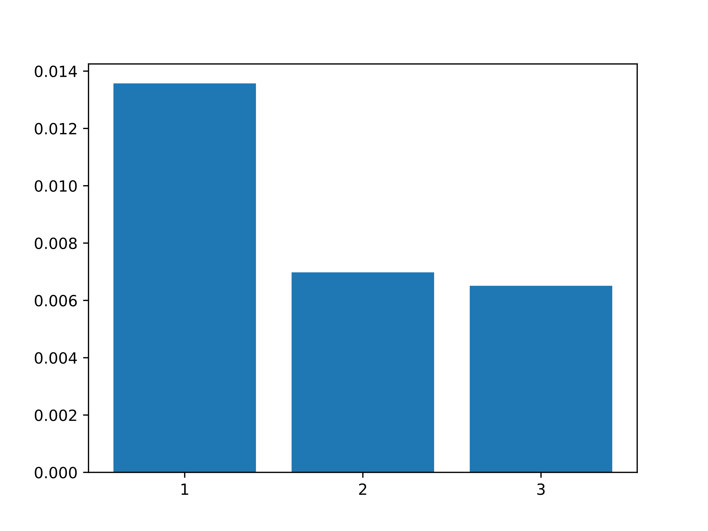
Razložena varianca

Slide 3
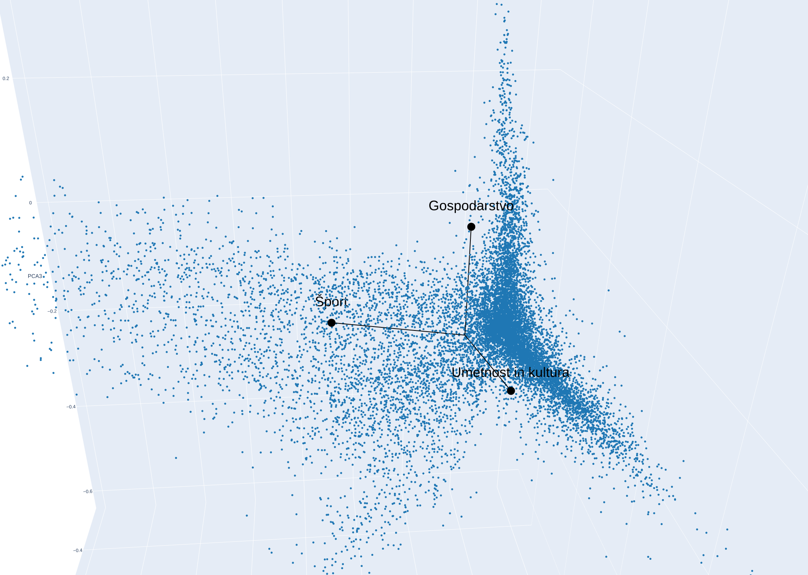

Slide 4
Interpretacija
Značike:
Največjih 20 vrednosti iz vsakega lastnega vektorja.
S pomočjo ChatGpt-ja grupirane v tri skupine:
Šport: tekma, zmaga, trener, ekipa, poraz, točke, obramba, gol, košarka, napad, reprezentanca, nogomet, igralec, igralci, sezona, turnir, liga, kvalifikacije, rezultat, vratar, strelec, zadetek
Umetnost in kultura: umetnost, razstava, glasba, festival, film, nagrada, igralec, režiser, umetnik, literatura, gledališče, kultura, koncert, življenje, zgodovina, predstava, umetniki, premiera, ustvarjanje, ljubezen
Gospodarstvo: inflacija, gospodarstvo, rast, vlagatelji, podjetja, recesija

